Slide 1
Проектирование радиотехнических и телекоммуникационных систем Лекция 7
Лекция №7. Системы позиционной навигации. Оптическая локационная система
Преподаватель: Куттыбаева Айнур Ермеккалиевна, канд.наук, старший преподаватель Кафедры «Электроники, телекоммуникации и космических технологии» ainur_k_75@mail.ru

Slide 2
Содержание
1.Общие сведения о физических основах оптической локации
2. Системы позиционной навигации
3. Фазовые РНС
4. Импульсно-фазовые РНС
5. Спутниковые радионавигационные системы (срнс)

Slide 3
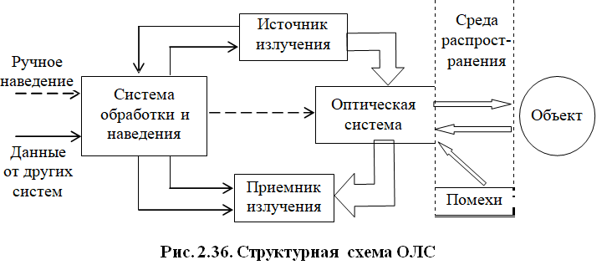
Оптической локационной системой (ОЛС)

Slide 4
Приёмный тракт с фазовращателем
В её состав входят источник и приёмник излучения, оптическая система (ОС), формирующая излучаемый в направлении цели световой пучок и собирающая отражённое объектом излучение, система обработки и наведения, осуществляющая оценивание координат цели и их автоматическое сопровождение.
Рассмотрим подробнее элементы структурной схемы ОЛС.
Источник излучения – лазерный передатчик (ЛП) – служит для создания зондирующего сигнала с требуемыми характеристиками, он работает в импульсном или непрерывном режиме. Для формирования ДН, обеспечивающей концентрацию излучаемой энергии в узком пучке, применяется оптическая система (рис. 2.37), состоящая из двух линз: окуляра 1 и объектива 2, фокальные плоскости которых совмещены.
Такая система, называемая коллимирующей, позволяет уменьшить расходимость исходного пучка в k раз, где k = f₁ / f₂; f₁, f₂ – фокусные расстояния объектива и окуляра.
Для наведения лазерного луча на цель или сканирования используют систему поворотных зеркал и призм, или устройства, основанные на эффекте преломления луча в оптически неоднородной среде, в которой изменение показателя преломления создаётся управляющим напряжением.
Излучаемые оптические сигналы, распространяясь через атмосферу или другую среду, претерпевают изменения, которые обусловлены тремя основными явлениями: поглощением, рассеянием и турбулентностью. Поглощение и рассеяние определяют среднее затухание оптического сигнала и относительно медленные флуктуации, вызванные изменением метеоусловий. С турбулентностью связаны быстрые изменения поля, имеющие место при любой погоде. Вследствие её влияния происходит расширение диаметра светового пучка; его амплитуда, фаза, поляризация и угол падения флуктуируют.

Slide 5
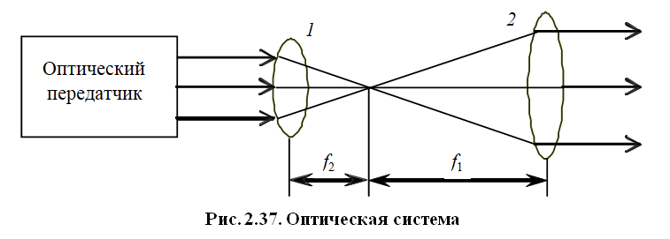
Оптическая система

Slide 6
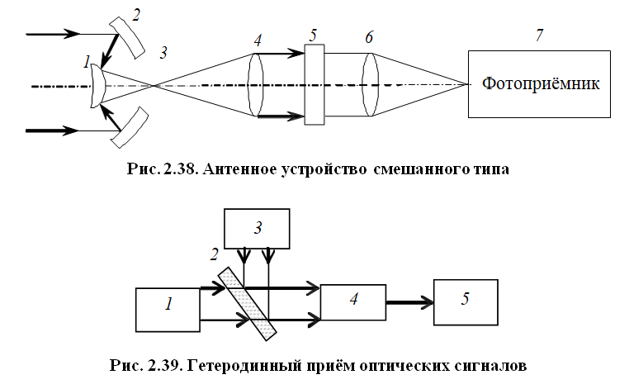
Оптическая система

Slide 7
Системы позиционной навигации
Системы позиционной навигации
Радионавигационные системы предназначены для определения местоположения движущихся и неподвижных воздушных, морских, наземных и космических объектов различного назначения. Кроме основной задачи РНС могут обеспечивать потребителей информацией о точном времени, параметрах движения (скорость, путевой угол, пройденный путь, взаимное расположение движущихся объектов и т.д.), а также осуществлять контроль за их перемещением.
В нашей стране разработан и эксплуатируется целый ряд РНС: спутниковая РНС «ГЛОНАСС», импульсно-фазовая РНС (ИФРНС) с наземным базированием «ЧАЙКА», многочастотная фазовая разностно-дальномерная система навигации для судовождения «МАРС-75», многочастотная разностно-дальномерная локационно-навигационная система «БРАС-З», разностно-дальномерная система ближней навигации РСБН, дальномерная фазовая радиогеодезическая система «КРАБИК-З», единая система посадки летательных аппаратов «ПЛАЦДАРМ», радиомаяки и др.
В США несколько ранее были созданы аналогичные системы. В частности, основными радионавигационными системами США являются спутниковая РНС GPS (NAVSTAR), ИФРНС LORAN-C, азимутальная система ближней навигации VOR, дальномерная система ближней навигации DME, тактическая азимутально-дальномерная система TACAN, аэродромные системы посадки метрового (ILS) и микроволнового (MLS) диапазонов, радиомаяки.

Slide 8
Системы позиционной навигации
Важная роль отводится отечественным радиотехническим системам дальней навигации (РСДН), предназначенным для определения координат местоположения самолётов, кораблей, а также подводных лодок в надводном, подводном положении и подо льдом при решении задач навигации и боевого применения. РСДН включает в себя комплекс наземного оборудования и бортовой аппаратуры объекта.
По принципу определения координат местоположения самолёта РСДН – это разностно-дальномерная радионавигационная система (РНС), линией положения которой является гипербола (линия равных разностей расстояний), вследствие этого РСДН иногда называют гиперболическими системами.

Slide 9
Системы позиционной навигации
По принципу действия РСДН подразделяются на:
фазовые – РСДН-20 («Маршрут»), «Омега» (выведена США из работы в 1997 году);
импульсно-фазовые – РСДН-3/10, РСДН-4, РСДН-5, РСДН-10 и Лоран-С (США);
многочастотные – «Марс-75» (состоят на вооружении ВМФ РФ, могут использоваться авиацией ВС).
По принципу базирования РСДН подразделяются на:
стационарные – РСДН-20, РСДН-3/10 (Европейская), РСДН-4 (Дальневосточная), РСДН-5 (Северная и Северо-Западная) и Лоран-С (23 системы);
мобильные – РСДН-10 (Северо-Кавказская, Южно-Уральская, Сибирская, Саянская, Ангарская, Забайкальская и Дальневосточная) и «Марс-75» (Балтийского, Баренцева, Черного, Охотского и Японского морей, Камчатско-Курильская).
РСДН состоит из 3 – 5 наземных станций. Наземные стационарные РСДН представляют собой мощные передающие станции, состоящие из комплекса радиотехнического, специального и связного оборудования. Антенно-мачтовые устройства стационарных РСДН представляют собой сооружение из одной мачты высотой около 460 м или 5 – 7 мачт высотой 250…350 м. Антенно-мачтовые устройства мобиль- ных РСДН представляют собой сооружение из 4 мачт высотой 50 м.
Системы РСДН могут применяться для межсамолётной навигации и захода на посадку на аэродромы, не оборудованные радиотехническими средствами посадки. Для определения координат местоположения самолёта необходимо минимум три наземные станции.В зависимости от способа измерения расстояний различают фазовые и импульсно-фазовые РСДН.

Slide 10
Фазовые РНС
Фазовые РНС
Принцип действия фазовых радионавигационных систем (ФРНС), так же как и импульсных РНС, основан на измерении дальностей или разностей дальностей до нескольких РМ. Наиболее широкое распространение получили ФРНС без ответчика, структура которых во многом напоминает структуру импульсных РНС. Опорные РМ излучают колебания, когерентность которых поддерживается специальной системой синхронизации. На борту потребителя производится приём и идентификация сигналов нескольких РМ. Для определения координат потребителя в ФРНС, как и в других РНС без ответчика, могут быть использованы дальномерные, квазидальномерные и разностно-дальномерные измерения. При дальномерных измерениях бортовая шкала времени совмещена со шкалой времени опорных РМ. При квазидальномерных измерениях имеется постоянное, но априори неизвестное расхождение шкал времени, которое измеряется в процессе навигационных определений. При разностно-дальномерных измерениях расхождение шкал времени также неизменно в течение радионавигационного сеанса и компенсируется в РНП, определяемом как разность фазовых запаздываний сигналов.

Slide 11
Системы позиционной навигации
Импульсно-фазовые РНС
В качестве примера рассмотрим современное состояние и режимы использования ИФРНС LORAN-C и «ЧАЙКА».
Разработка импульсно-фазовых, разностно-дальномерных радионавигационных систем с наземным базированием LORAN-C и «ЧАЙКА» была начата практически одновременно в конце 40-х и начале 50-х гг. по заказам военных ведомств США и СССР. Первоначально обе системы предназначались для навигационного обеспечения ударных сил авиации и военно-морского флота при решении ими боевых задач.
Высокие тактико-технические характеристики (ТТХ) этих систем (см. табл. 2.2) предопределили, начиная с 70-х гг., их массовое применение гражданскими потребителями подавляющего большинства стран мира для решения хозяйственно-экономических задач.
Благодаря последовательной модернизации, аппаратура передающих станций РНС LORAN-C и «ЧАЙКА» соответствует современному уровню развития радиоэлектроники, причём большинство станций РНС LORAN-C могут работать в полуавтоматическом режиме и на них требуется присутствие лишь дежурного оператора.
В настоящее время ИФРНС LORAN-C продолжает обеспечивать навигацию гражданских и некоторых видов военных потребителей различных государств в море, воздухе и на суше. В мире в эксплуатации находятся 26 цепей РНС LORAN-С, каждая из которых содержит от 3 до 5 станций; некоторые станции работают одновременно в двух цепях.

Slide 12
Системы позиционной навигации

Slide 13
Спутниковые радионавигационные системы (срнс)
Спутниковые радионавигационные системы (срнс)
Принципы навигационных измерений, статистические методы обработки сигналов и другие технические решения, разработанные применительно к РНС наземного базирования, явились научно-техническим фундаментом для проектирования спутниковых радионавигационных систем, в которых носителем источника навигационного сигнала является искусственный спутник Земли (навигационный космический аппарат, НКА). Возможность использования в качестве источника навигационного сигнала объекта, движущегося со скоростью порядка нескольких километров в секунду, базируется на том, что орбита НКА и параметры его движения могут прогнозироваться и контролироваться с весьма высокой точностью, т.е. известны в любой момент времени.
Первые работы в области навигационного использования искусственного спутника Земли (ИСЗ) были опубликованы в 1957 г., одно- временно с запуском первого ИСЗ. В 1958 – 1959 гг. были проведены работы, определившие технический облик первого поколения СРНС, который был реализован в советской низкоорбитальной системе Цикада. Сходные решения были использованы в американской низкоорбитальной СРНС Транзит. Система Цикада включала в себя четыре НКА, система Транзит – шесть НКА.

Slide 14
Спутниковые радионавигационные системы (срнс)
Основные принципы построения и функционирования срнс первого поколения
В 1957 г. группа советских учёных под руководством академика В.А. Котельникова экспериментально подтвердила возможность определения параметров движения искусственных спутников Земли по результатам измерений доплеровского сдвига частоты сигнала, излучаемого с ИСЗ, в точке приёма с известными координатами. Была установлена также возможность решения и обратной задачи нахождения координат точки приёма по измеренному доплеровскому сдвигу частоты сигнала, излучаемого с ИСЗ, параметры движения которого известны.
Использование ИСЗ в качестве радионавигационной опорной станции, координаты которой хотя и изменяются, но заранее известны для любого момента времени, позволило создать ряд проектов спутниковых радионавигационных систем (СРНС) первого поколения. Характерной чертой первого поколения СРНС является применение низковысотных (низкоорбитальных) ИСЗ и использование для навигационных определений сигнала одного, оказывающегося в зоне радиовидимости наблюдателя ИСЗ.

Slide 15
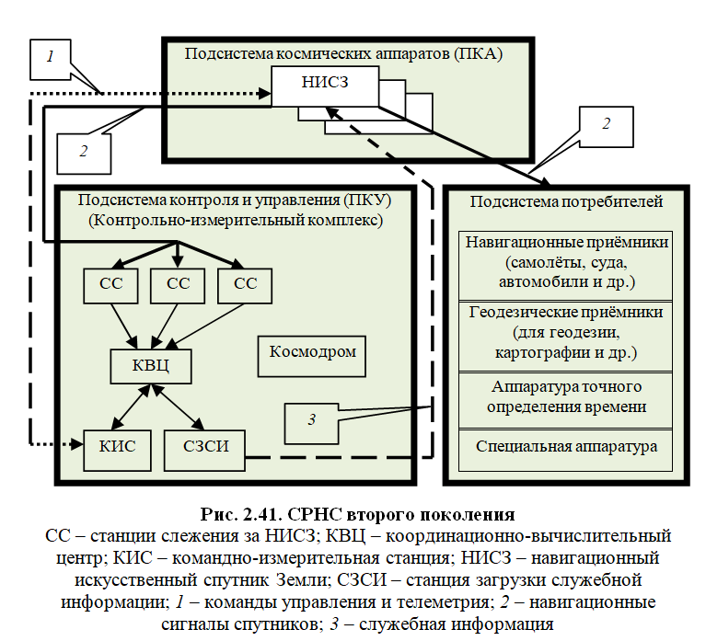
Спутниковые радионавигационные системы (срнс)

Slide 16
Спутниковые радионавигационные системы (срнс)

